Slide 1

Curso de Angular
Qusoft Community

Slide 2
Agenda
Instalar plugins para Visual Studio Code
Instalar angular material
Creando páginas a partir de schematics
Mejorando el companies-index.component
Mejorando el companies-add.component
Mejorando el companies-edit.component
Link de Github

Slide 3
Instalar plugins para Visual Studio Code
Angular Language Service
https://marketplace.visualstudio.com/items?itemName=Angular.ng-template
Angular Material 2
https://marketplace.visualstudio.com/items?itemName=1tontech.angular-material
TSLint
https://marketplace.visualstudio.com/items?itemName=ms-vscode.vscode-typescript-tslint-plugin

Slide 4
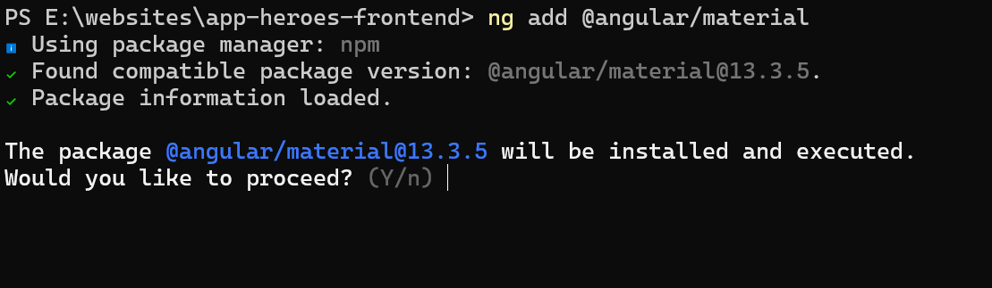
Instalar angular material
app_dir> ng add @angular/material

Slide 5
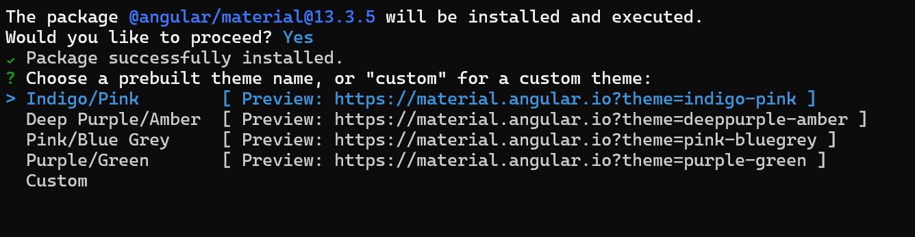
Instalar angular material
app_dir> ng add @angular/material

Slide 6
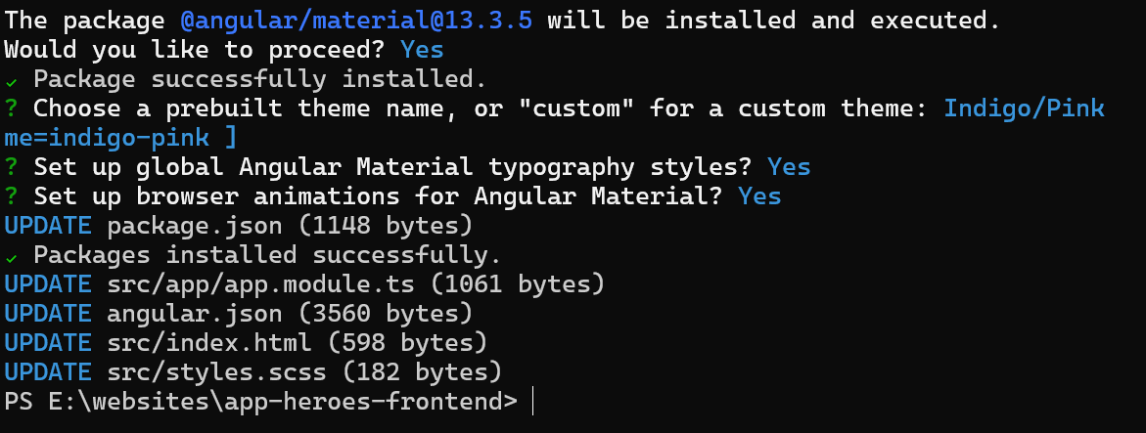
Instalar angular material
app_dir> ng add @angular/material

Slide 7
Creando páginas a partir de schematics
app_dir> ng generate @angular/material:navigation <component-name>
app_dir> ng generate @angular/material:dashboard <component-name>
app_dir> ng generate @angular/material:table <component-name>

Slide 8
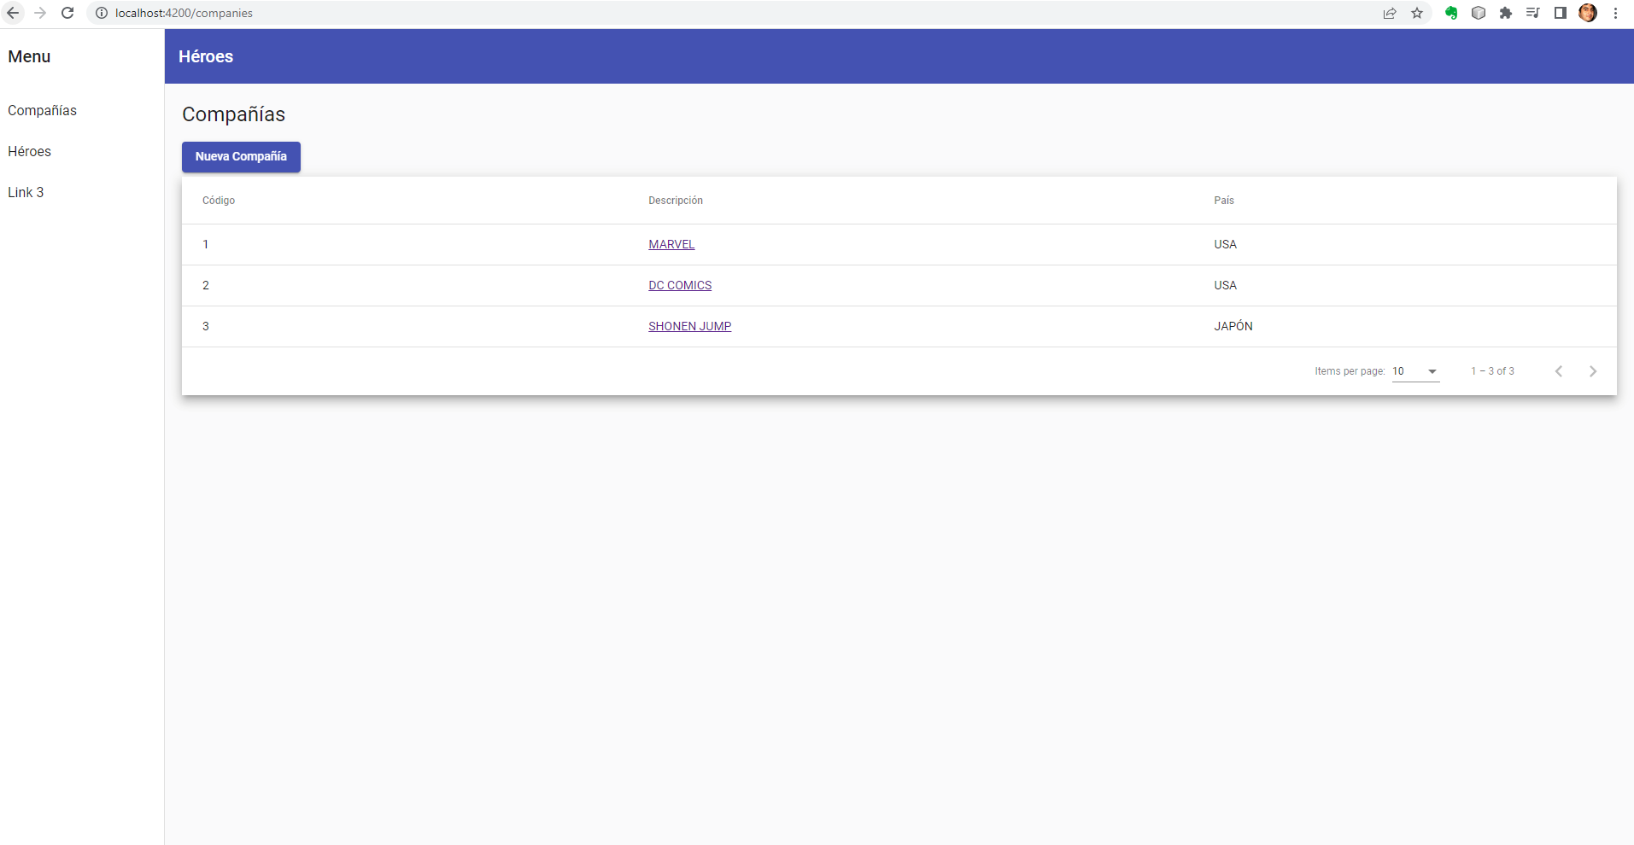
Mejorando el companies-index.component

Slide 9
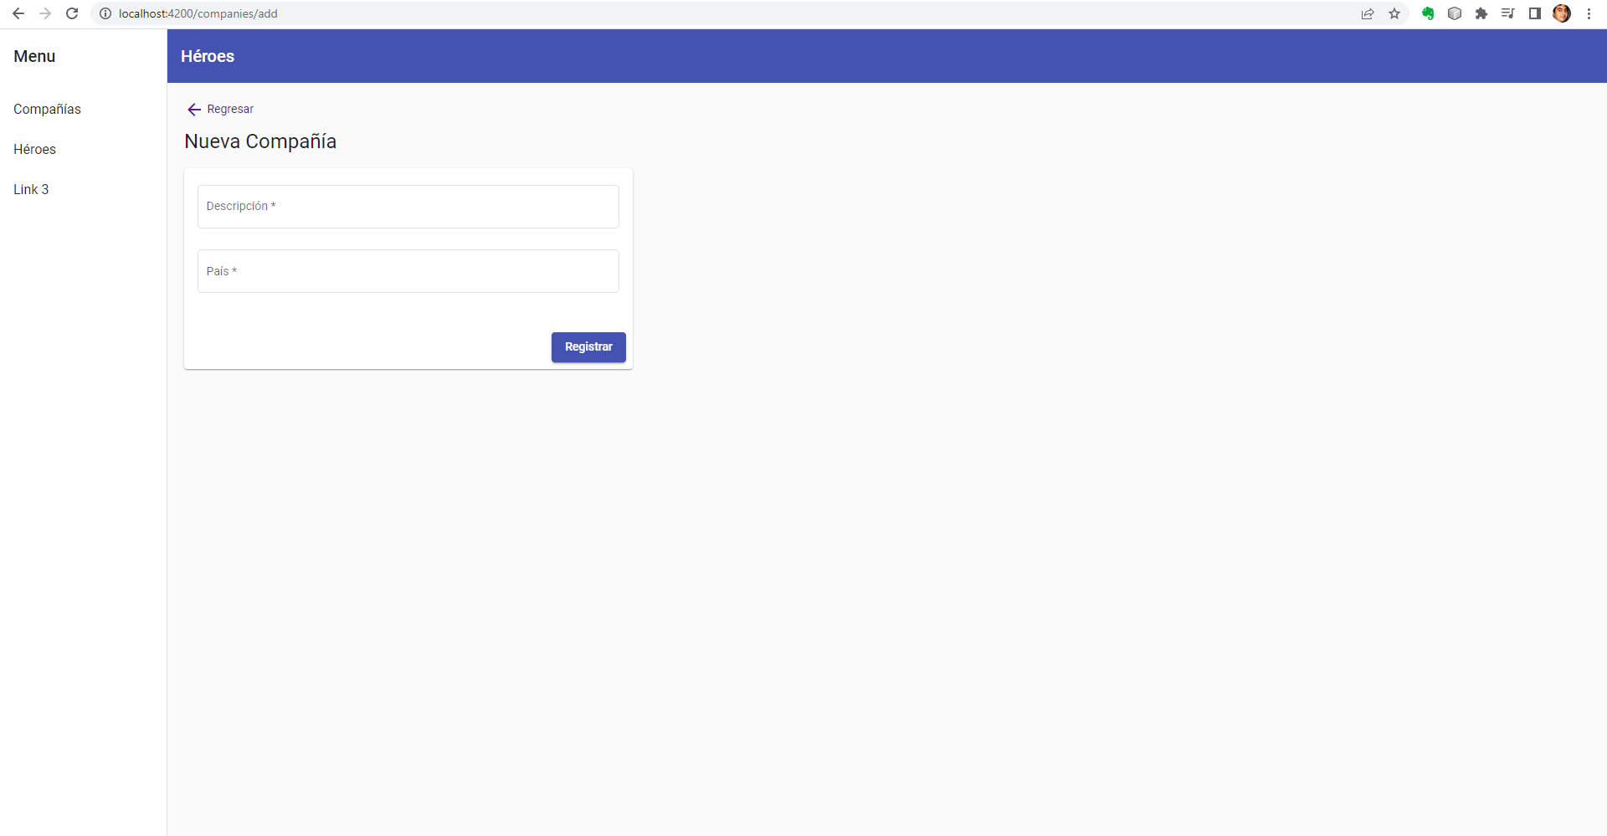
Mejorando el companies-add.component

Slide 10
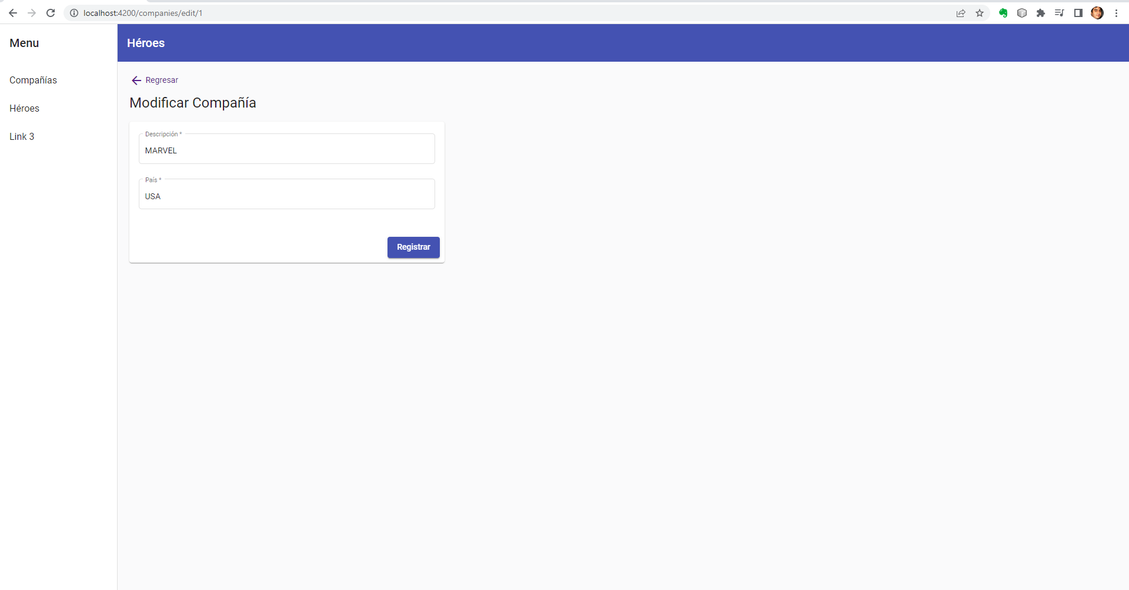
Mejorando el companies-edit.component

Slide 11
Link de Github
terminal/app_dir> git clone https://github.com/rabp99/app-heroes-frontend.git --branch v1.0.0
terminal/app_dir> npm install

Slide 12
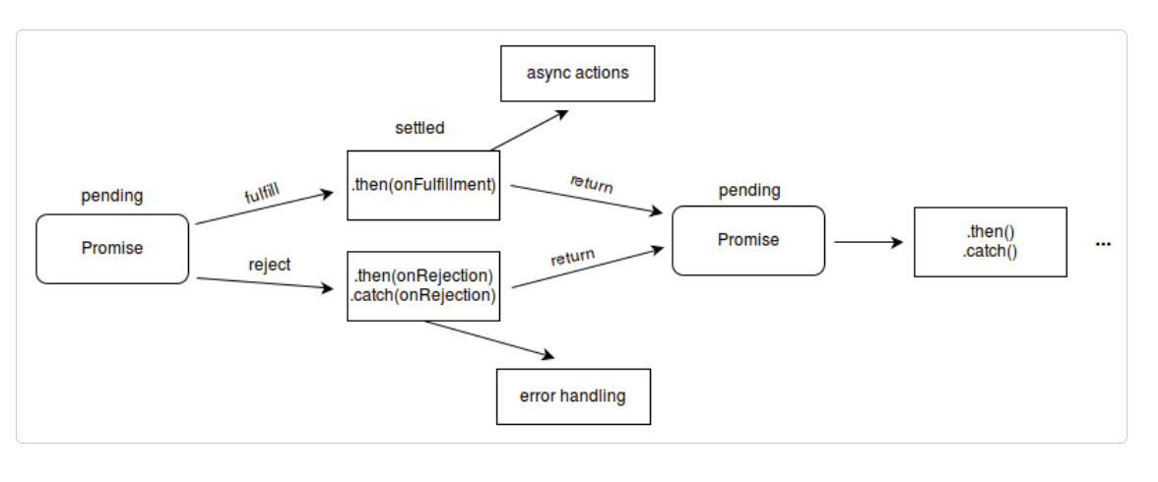
Anexos

Slide 13
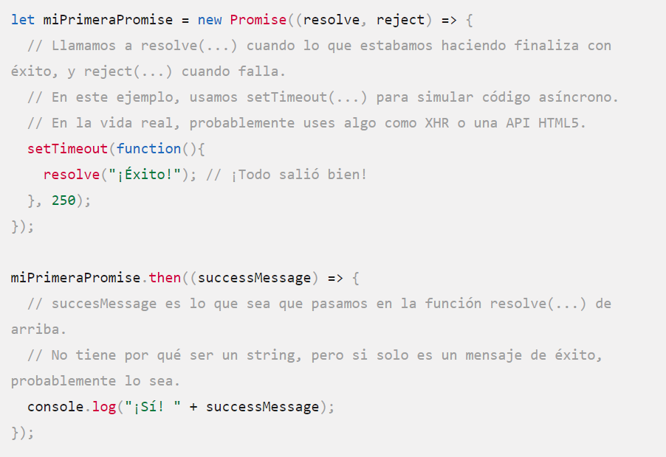
Anexos

